Slide 1
Социально-политические проблемы России
в период с 1565 по 1584
на основе переписки
Ивана Грозного и Андрея Курбского
Работу выполнил: Любич Л. 9 «В»
Консультант: Слуцкая Г.И.
Рецензент: Меньшинина Е.С.

Slide 2
АКТУАЛЬНОСТЬ
Данная тема актуальна, т.к. анализ переписки Ивана Грозного может помочь разобраться в мотивах, казалось бы, кардинально противоположных действях первого русского царя, найти причины перемен его политики, выявить проблемы, с которыми от столкнулся.

Slide 3
ЦЕЛЬ
Цель данной работы – выявить основные социально-политические проблемы России во второй половине правления Ивана IV Грозного (1565 – 1584), опираясь на тексты первых писем переписки и мнения историков, сравнить позиции Курбского и Грозного по данным вопросам и на основе этого сделать вывод о данной проблеме.

Slide 4
ЗАДАЧИ
Отбор источников информации;
Изучение отобранных источников и материалов переписки;
Выявление социально-политических проблем;
Анализ позиции Курбского и Грозного по выявленным проблемам;
Подведение итогов и систематизация полученной информации;
Написание реферата.

Slide 5
СТРУКТУРА РЕФЕРАТА
Введение.
Глава 1. Анализ позиции Андрея Курбского по социально-политическим проблемам.
А) Позиция по вопросу взаимоотношения царя и боярства; Б) Позиция по вопросу взаимоотношения религии и власти; В) Позиция по вопросу формы власти.
Глава 2. Анализ позиции Ивана Грозного по социально-политическим проблемам.
А) Позиция по вопросу взаимоотношения царя и боярства; Б) Позиция по вопросу взаимоотношения религии и власти; В) Позиция по вопросу формы власти.
Заключение.
Список литературы.

Slide 6
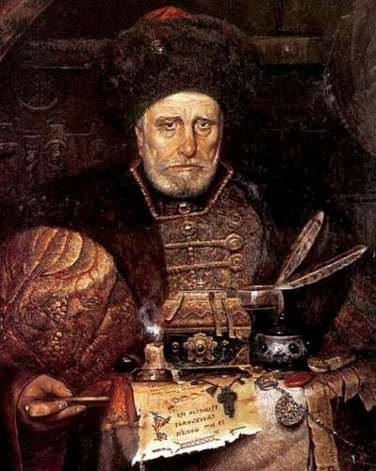
ПОЗИЦИЯ АНДРЕЯ КУРБСКОГО
- по вопросу формы власти заключалась в том, что он являлся противником самодержавия. Царь, по мнению Курбского, должен был советоваться с доверенными лицами, чтобы принимать наиболее выгодные решения
- по вопросу взаимоотношения власти и религии заключалась в том, что он не отрицал божественного происхождения власти.
- по вопросу взаимоотношения царя и боярства заключалась в том, что бояре должны были быть советниками царя. Царь же не имел права карать их, исходя только из собственных убеждений.

Slide 7
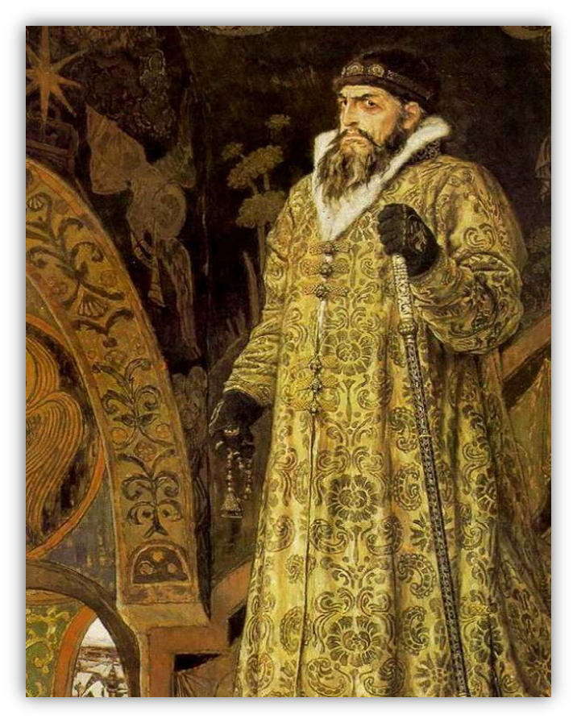
ПОЗИЦИЯ ИВАНА ГРОЗНОГО
- по вопросу формы власти заключается в том, что он является убежденным сторонником самодержавия.
- по вопросу взаимоотношения власти и религии заключалась в том, что он считал себя наместником бога на земле и верил в непосредственное его вмешательство в земные дела.
- по вопросу взаимоотношения царя и боярства, заключалась в том, что он считал бояр исключительно своими подданными, жизнями которых он мог распоряжаться по своему усмотрению.

Slide 8
СПИСОК ЛИТЕРАТУРЫ
Кобрин В.Б. – Иван Грозный. – М.: Моск. рабочий. – 1986.
Сост,. предисл. и коммент. С. Елисеева – Московское государство. – М.: Молодая гвардия. – 1986.
А.И. Кулюгин – Правители России. – Чебоксары: «Чувашия», - 1994 г.
Послания Ивана Грозного под редакцией Адриановой-Перетц В.П. - С-Пб: "Наука", 2005 г.
Торопцев А.П. Рюриковичи. От Ивана Калиты до Ивана Грозного. - М.: ОЛМА Медиа Групп, 2007.

Slide 9
СПАСИБО ЗА ВНИМАНИЕ!

